Slide 1
Пересказ рассказа
В. Бианки
«Купание медвежат»
Подготовила учитель-логопед
Н.Ю. Богданова

Slide 2
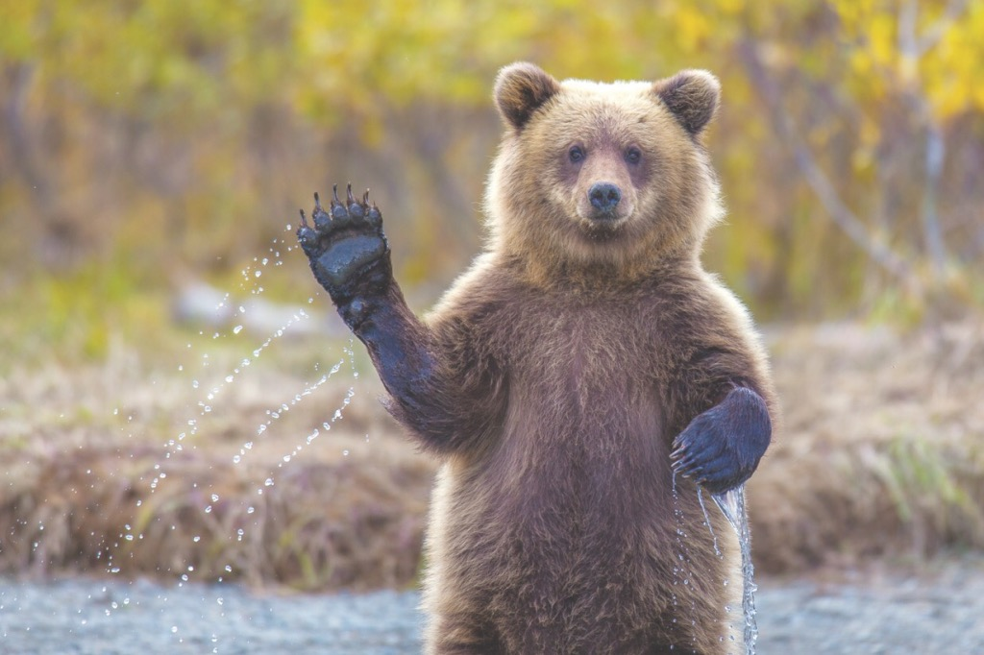
Поможет нам в этом рассказ известного нам писателя В. Бианки «Купание медвежат».

Slide 3
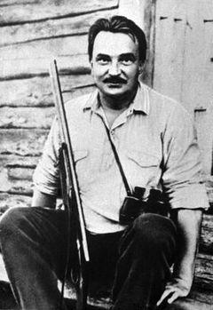
Виталий Бианки
ВИТАЛИЙ ВАЛЕНТИНОВИЧ БИАНКИ (1894–1959), русский писатель. Родился в С. -Петербурге в семье ученого-орнитолога с детства писал стихи. Отец Бианки, которого писатель называл своим первым и главным «лесным учителем» , приобщал его к биологической науке – водил в Зоологический музей, поручал ведение натуралистических заметок.

Slide 4
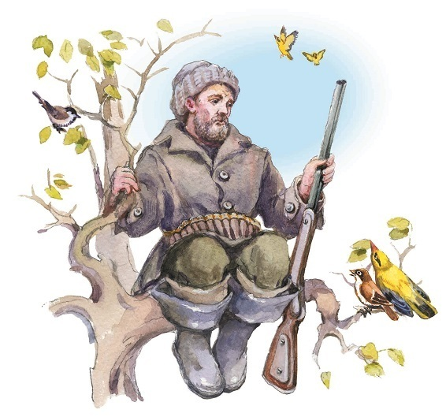
Наш знакомый охотник шёл берегом лесной реки и вдруг услышал громкий треск сучьев. Он испугался и влез на дерево.

Slide 5
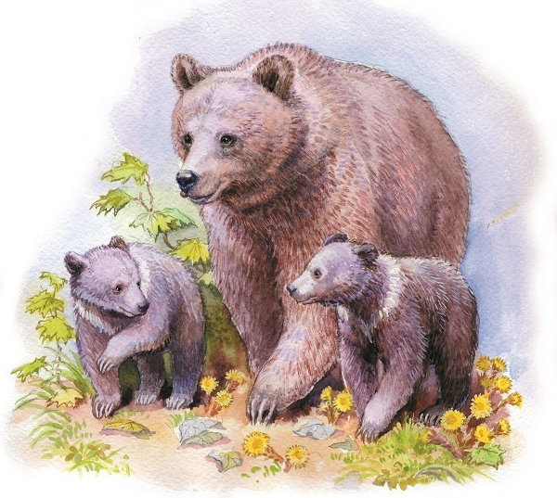
Из чащи вышли на берег большая бурая медведица, с ней два весёлых медвежонка.

Slide 6
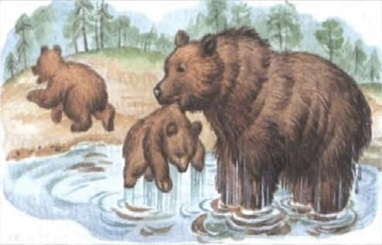
Медведица схватила одного медвежонка зубами за шиворот и давай окунать в речку.
Медвежонок громко визжал и барахтался изо всех сил, но мать не выпускала его, пока хорошенько не выполоскала в воде.

Slide 7
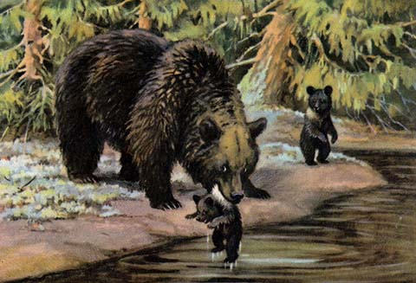
Другой медвежонок испугался холодной ванны и пустился удирать в лес.. Мать догнала его, надавала шлепков, а потом - в воду, как первого.

Slide 8
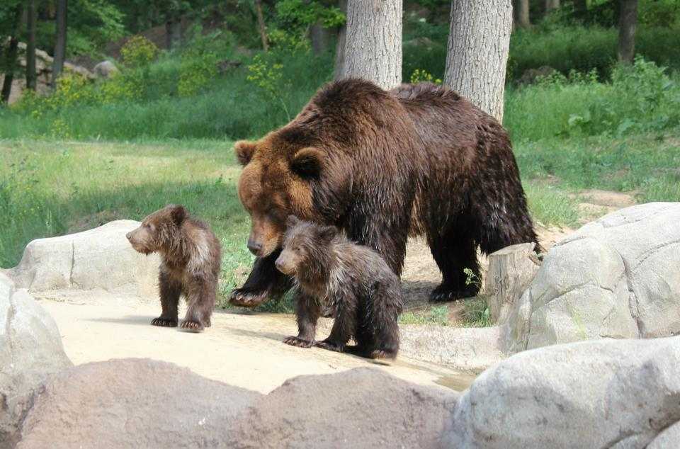
Очутившись снова на земле, оба медвежонка остались очень довольны купанием: день был знойный, и им было очень жарко в густых лохматых шубках. Вода хорошо освежила их. После купания медведи опять скрылись в лесу, а охотник слез с дерева и пошёл домой.

Slide 9
